Slide 1
«Ситуации на дорогах». Дидактическое пособие по обучению детей старшей группы правилам безопасного поведения на дорогах. Оводова Елена Борисовна воспитатель воспитатель

Slide 2
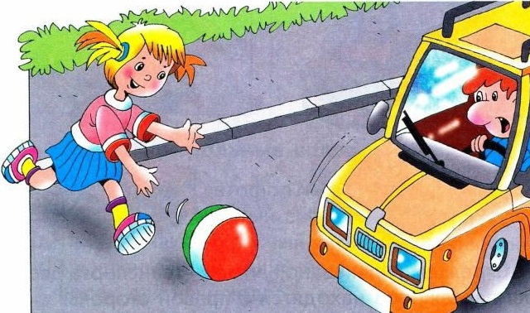

Slide 3
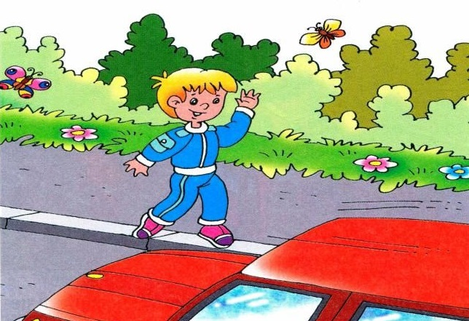

Slide 4
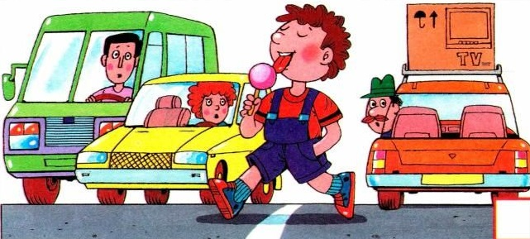

Slide 5
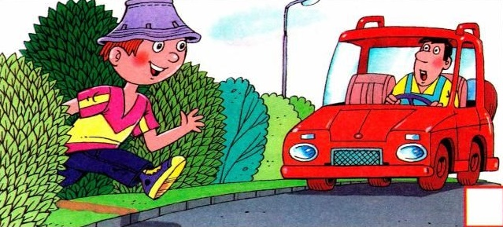

Slide 6
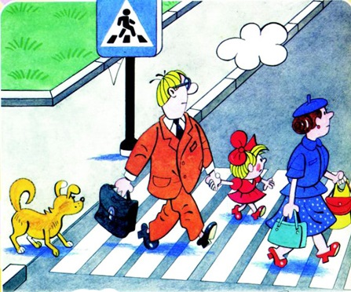

Slide 7
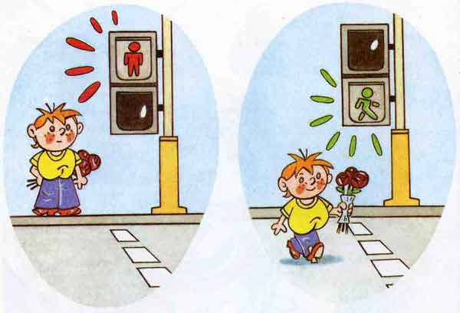

Slide 8
